Slide 1





KHỞI ĐỘNG
Đọc đoạn hội thoại trong SGK trang 42 và mời 2 bạn đóng vai An và Khoa.

Slide 2


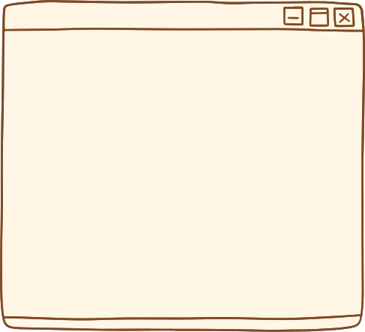






BÀI 9: THỰC HÀNH VỚI TỆP
VÀ THƯ MỤC TRONG MÁY TÍNH

Slide 3



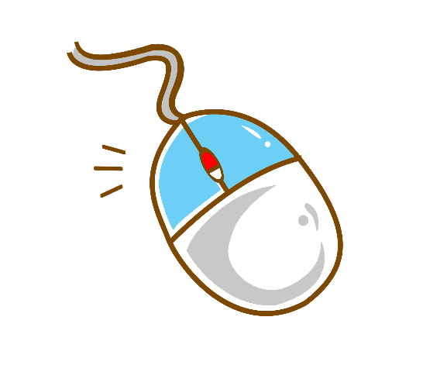
Mở và tìm hiểu cấu trúc của một thư mục.
NỘI DUNG BÀI HỌC
Thực hiện thao tác với thư mục
Tìm tệp ở thư mục cho trước theo yêu cầu.

Slide 4



NHIỆM VỤ 1: Mở và tìm hiểu cấu trúc của một thư mục
Em hãy nhắc lại kiến thức về tệp, thư mục và ổ đĩa đã học ở Bài 8.
Tệp
Thông tin trong máy tính được lưu trữ thành các tệp (tệp văn bản, tệp hình ảnh, tệp video,…).
Mỗi tệp đều có tên và biểu tượng.

Slide 5

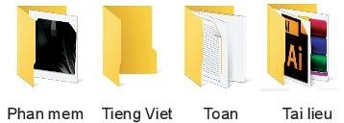

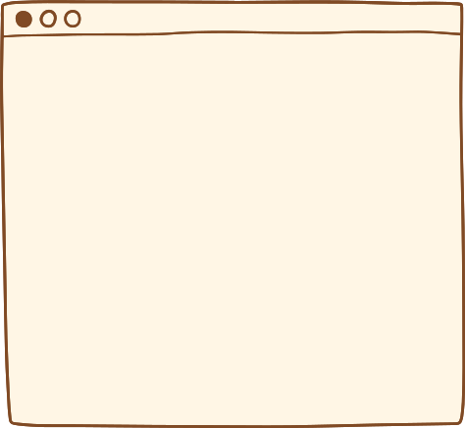




Thư mục
Mỗi biểu tượng đều có tên riêng.
Mỗi thư mục đều có thể chứa các thư mục con khác.
Các tệp được sắp xếp trong các thư mục để dễ quản lí và tìm kiếm.
Biểu tượng của thư mục là hình kẹp giấy.

Slide 6

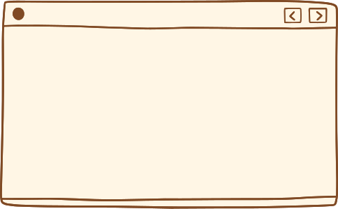




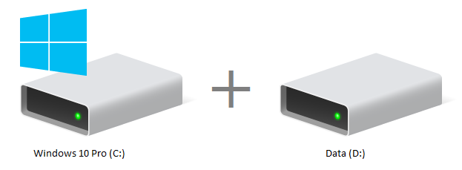

Ổ đĩa
Các thư mục và tệp được lưu trữ trong các ổ đĩa. Ổ đĩa thường được đặt tên là C:, D:, E:,… Ổ đĩa còn gọi là thư mục gốc.

Slide 7




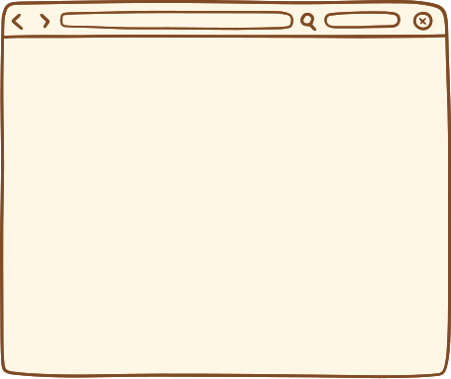



Thực hành
Thực hành trên máy tính theo các bước trong SGK trang 42.
Em hãy mở ổ đĩa trên máy tính mình và quan sát để biết nội dung chứa bên trong ổ đĩa (thư mục con và tệp).

Slide 8


NHIỆM VỤ 2: Thực hiện thao tác với thư mục
Quan sát Hình 52 và trả lời câu hỏi:
Em hãy chỉ ra đâu ra thư mục gốc, đâu là thư mục con?
D:
Thư mục gốc
Thư mục con của thư mục gốc
Truyen tranh
Truyen co tich
Do-re-mon
Co-nan
Trang Quynh
Thư mục con của
thư mục Truyen tranh

Slide 9







Thực hành
a) Tạo thư mục mới theo cây thư mục ở Hình 52.
b) Đổi tên thư mục Do-re-mon thành Hoang tu Ech.
c) Xóa thư mục.

Slide 10
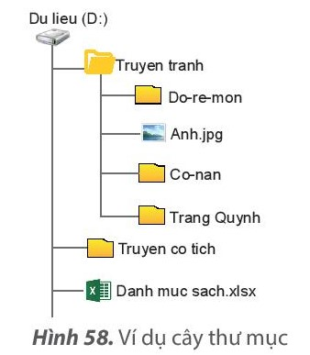


NHIỆM VỤ 3: Tìm tệp ở thư mục cho trước theo yêu cầu
Bước 1: Mở cửa sổ This PC
Bước 2: Lần lượt mở các thư mục theo yêu cầu để đến được tệp cần tìm.

Slide 11






HẸN GẶP LẠI CÁC EM TRONG TIẾT HỌC SAU!

